Slide 1
Проект «МБДОУ «Менчерепский детский сад» Бережливый детский сад
Оптимизация процесса стандартизации ежедневных действий в режиме дня воспитанников детского сада_
(название лин-проекта)

Slide 3
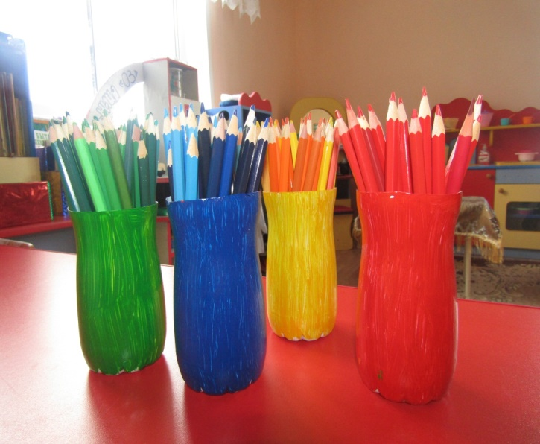
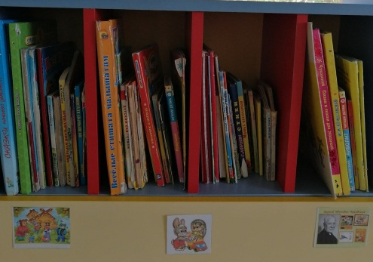

Slide 4
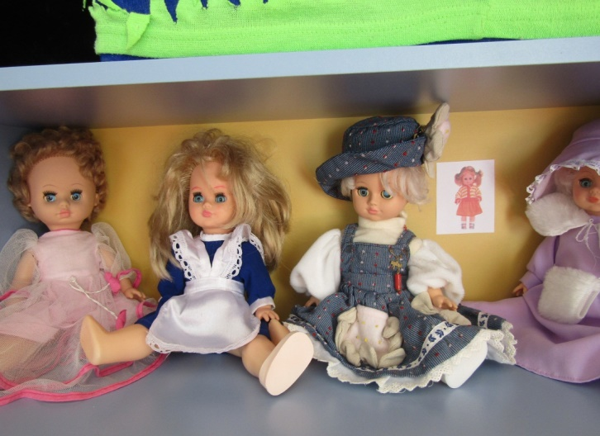
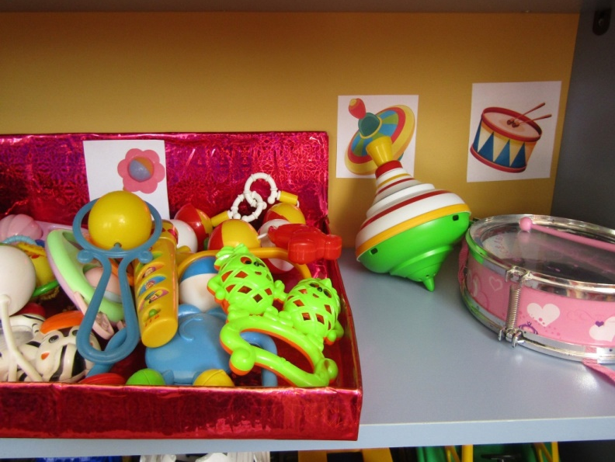
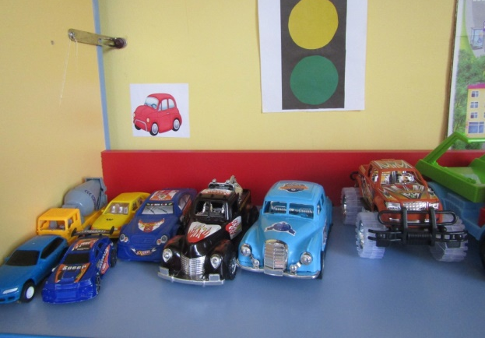
Визуальная организация предметно – развивающей среды

Slide 5
Цветовая маркировка ячеек

Slide 6
Маркировка канцелярии цветными кружками

Slide 7
- Алгоритм одевания на прогулку - Порядок в кабинке

Slide 8
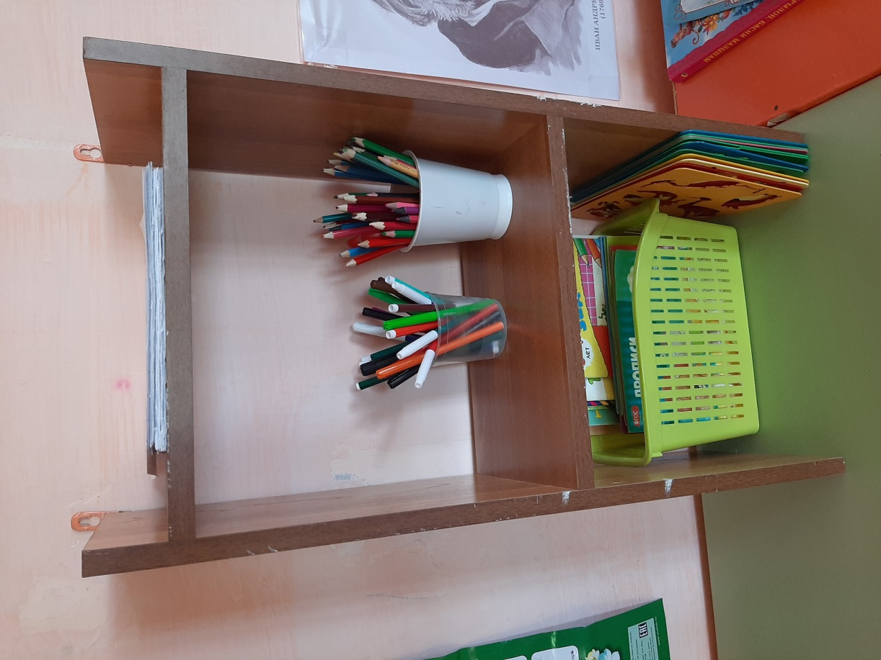
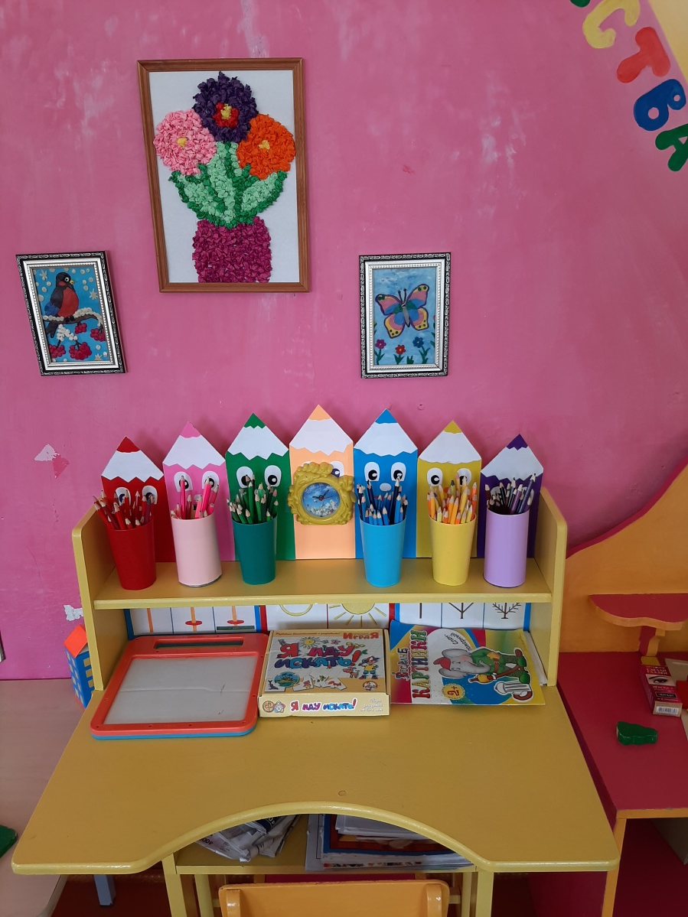
Было
Стало

Slide 9
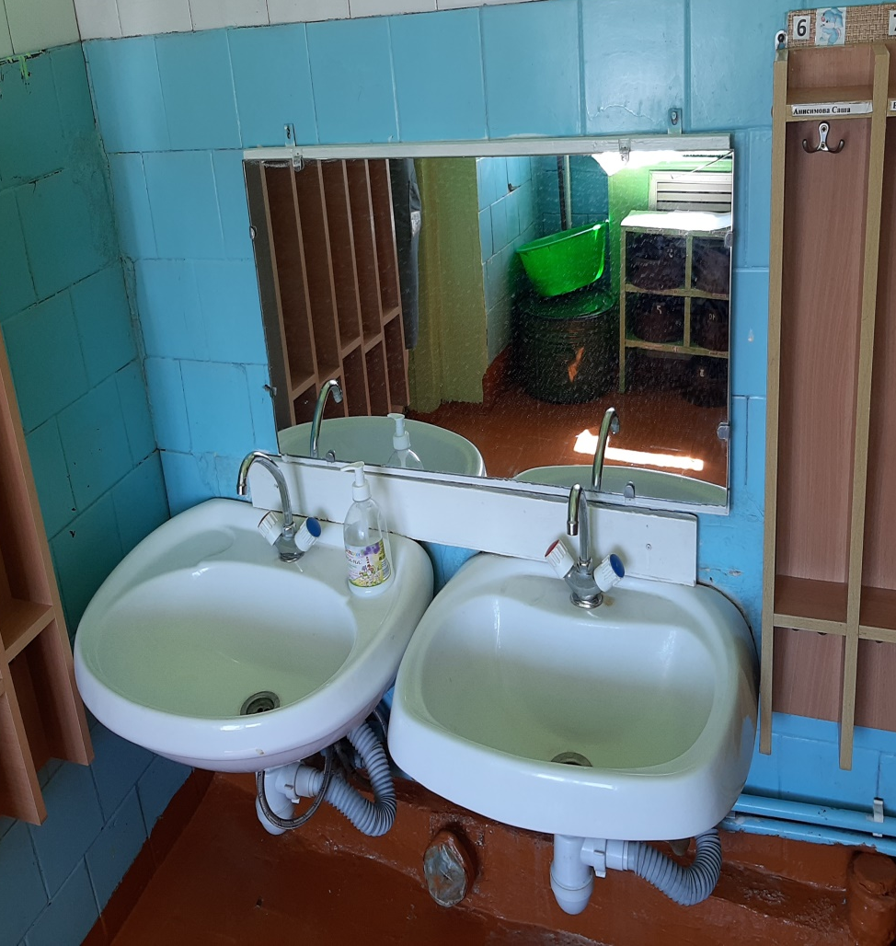
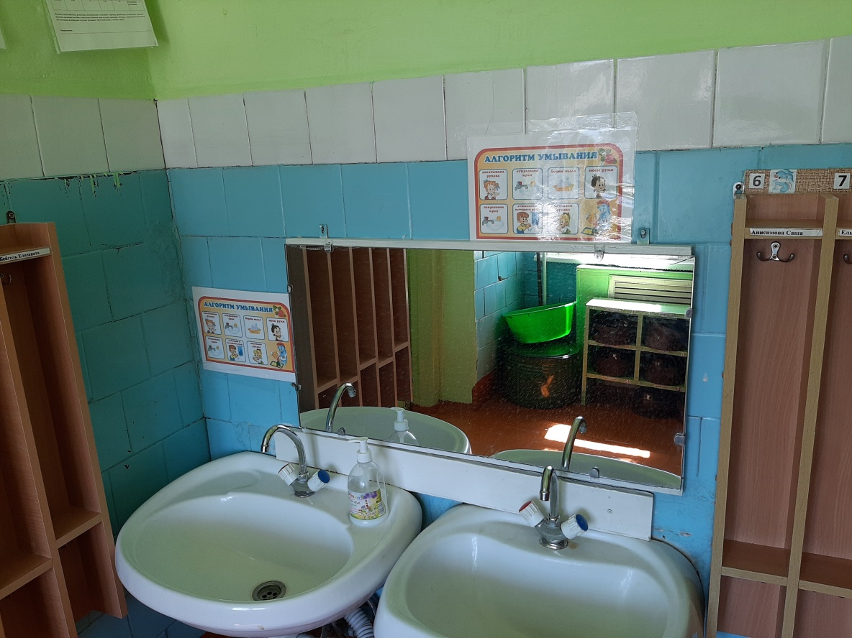
Стало
Было

Slide 10
Показатели динамики проекта
Наименование цели (ед.изм) | Текущий показатель | Целевой показатель | Полученный результат, эффект
1. Потеря времени при подготовке к занятиям (мин) 2.Потеря времени при уборке рабочих мест после занятий (мин) 3. Потеря времени при выполнении режимных операций воспитанниками (одевание, раздевание, сервировка, мытье рук, заправка кроватей и пр.) | 1.1 ч.28 мин. в месяц 2. 1 ч. 15 мин. в месяц 3. 2 ч. 42 мин. в месяц | 1.Сокращение времени протекания процесса в 2,2 раза; 2. Сокращение времени протекания процесса в 2,2 раза; 3. Сокращение времени протекания процесса в 2,7 раза; | Отсутствие избыточных действий при подготовке к НОД; Комфортное профессиональное взаимодействие сотрудников; Увеличение времени для самостоятельной и творческой деятельности воспитанников ДОО.

Slide 11
Проект МБДОУ «Менчерепский детский сад» Бережливый детский сад
Оптимизация процесса стандартизации ежедневных действий в режиме дня воспитанников детского сада_
(название лин-проекта)

